Slide 1
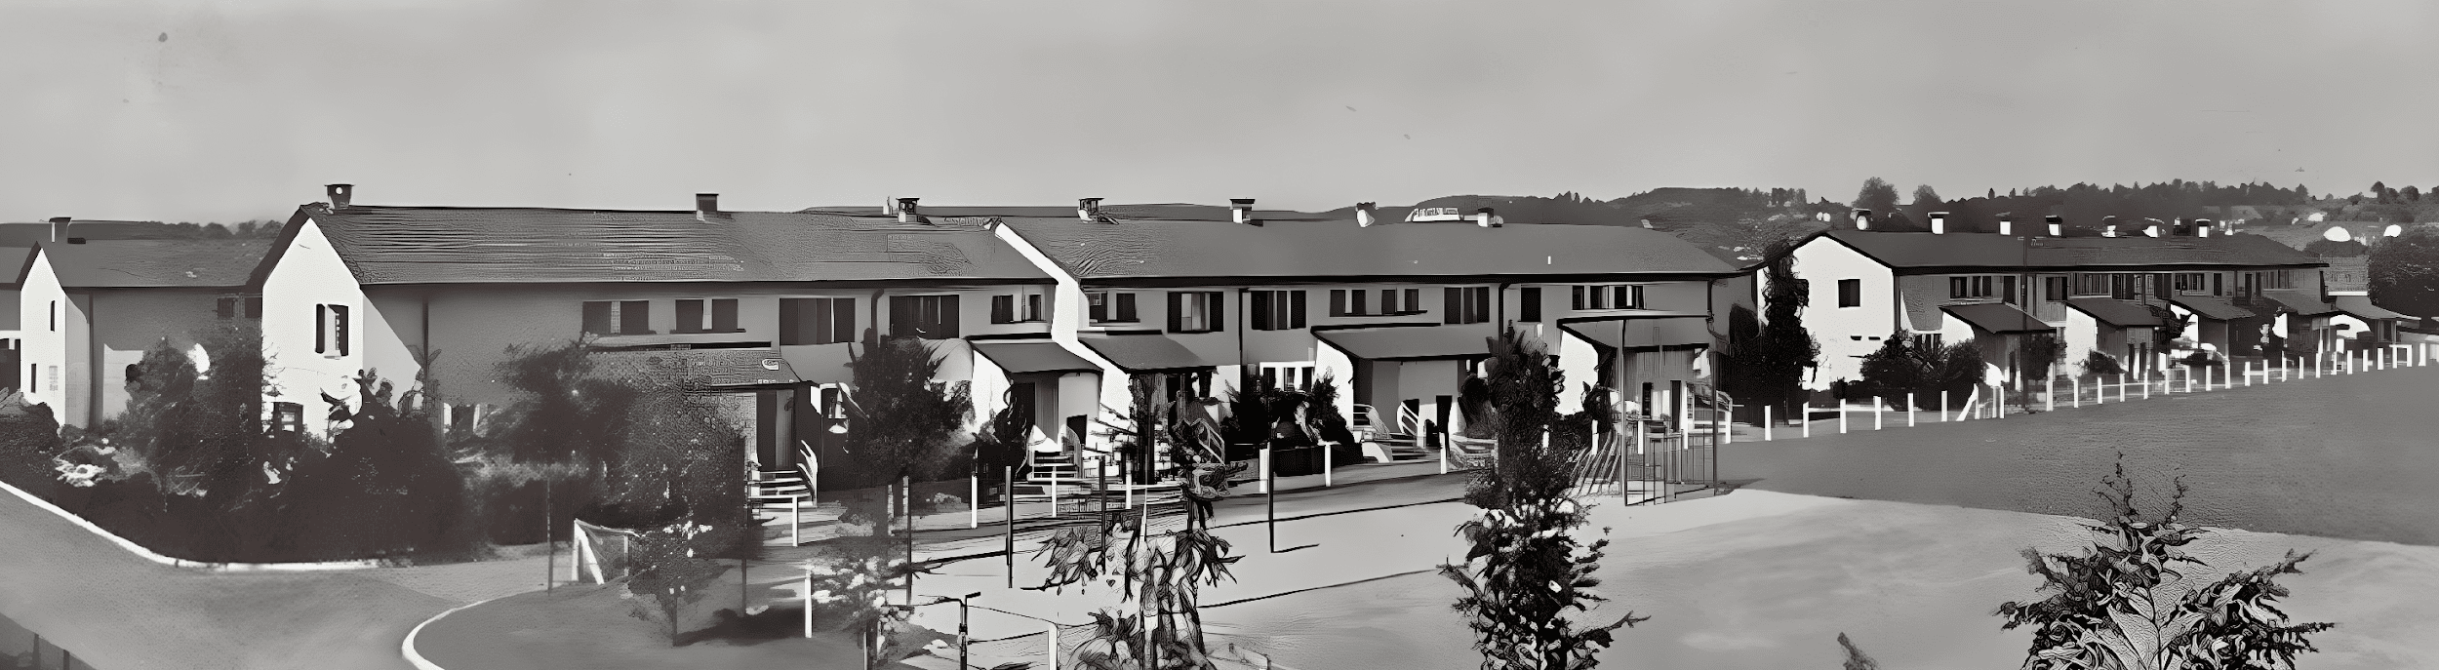
GENERALVERSAMMLUNG
WOHNBAUGENOSSENSCHAFT KIRCHFELD, EMMEN
29.05.2026

Slide 2

AGENDA
Begrüssung
Feststellung der Beschlussfähigkeit
Wahl der Stimmenzähler/innen
Protokoll der GV 2025
  Rückstellung Jahresbericht
Jahresrückblick 2025
  Projekte
  Ziele
Jahresrechnung 2025
Ausblick 2026
Budget 2026 und Finanzplan
Wahlen
Beiträge
Gestalltungsplan
F-35 Flugplatz Emmen
Anträge / Verschiedenes

Slide 3
AGENDA
Begrüssung
Feststellung der Beschlussfähigkeit
Wahl der Stimmenzähler/innen
Protokoll der GV 2025
  Rückstellung Jahresbericht
Jahresrückblick 2025
  Projekte
  Ziele
Jahresrechnung 2025
Ausblick 2026
Budget 2026 und Finanzplan
Wahlen
Beiträge
Gestalltungsplan
F-35 Flugplatz Emmen
Anträge / Verschiedenes

Slide 4
AGENDA
Begrüssung
Feststellung der Beschlussfähigkeit
Wahl der Stimmenzähler/innen
Protokoll der GV 2025
  Rückstellung Jahresbericht
Jahresrückblick 2025
  Projekte
  Ziele
Jahresrechnung 2025
Ausblick 2026
Budget 2026 und Finanzplan
Wahlen
Beiträge
Gestalltungsplan
F-35 Flugplatz Emmen
Anträge / Verschiedenes

Slide 5
Feststellung der Beschlussfähigkeit
Einladung erfolgte gemäss Statuten am 15.04.2026
per Brief und/oder E-Mail
Entschuldigt haben sich
  Bernadette & Alfred Gutknecht / Pascale Bircher & Christian Fässler / Silvia & Ben Koestermenke / Manuela Buholzer / Anna Meier / Astrid Ackle / Anita Schumacher / Ruth & Werner Hasler / Simone & Peter Helfenstein / Doris & Lucas Giese / Peter Hofmann / Seppi Odermatt / Marco Rosso / Mario Sciarmella / Doris Fankhause & Peter Vogel

Slide 6
AGENDA
Begrüssung
Feststellung der Beschlussfähigkeit
Wahl der Stimmenzähler/innen
Protokoll der GV 2025
  Rückstellung Jahresbericht
Jahresrückblick 2025
  Projekte
  Ziele
Jahresrechnung 2025
Ausblick 2026
Budget 2026 und Finanzplan
Wahlen
Beiträge
Gestalltungsplan
F-35 Flugplatz Emmen
Anträge / Verschiedenes

Slide 7
Wahl der Stimmenzähler/innen
Ernennung der Stimmzähler/innen
Zählung absolutes Mehr
  Anwesend: XX
  Stimmberechtigt: XX
  Absolutes Mehr: XX

Slide 8
AGENDA
Begrüssung
Feststellung der Beschlussfähigkeit
Wahl der Stimmenzähler/innen
Protokoll der GV 2025
  Rückstellung Jahresbericht
Jahresrückblick 2025
  Projekte
  Ziele
Jahresrechnung 2025
Ausblick 2026
Budget 2026 und Finanzplan
Wahlen
Beiträge
Gestalltungsplan
F-35 Flugplatz Emmen
Anträge / Verschiedenes

Slide 9
Protokoll der GV 2025
Rückmeldungen zum Protokoll?

Slide 10
Rückstellungen
Wir haben versucht herauszufinden, woher die Rückstellungen kommen
  Leider haben unsere Recherchen nichts ergeben
  Es gibt auch keine gesetzliche Vorgaben
Für die Erleichterung der Buchhaltung haben mithilfe einer Ausbuchung die Rückstellung aufgehoben und das Genossenschaftskapital erhöht
Danke an Ivy Lütdolf für den Hinweis

Slide 11
Protokoll der GV 2025
Abstimmung: Protokoll 2025

Slide 12
AGENDA
Begrüssung
Feststellung der Beschlussfähigkeit
Wahl der Stimmenzähler/innen
Protokoll der GV 2025
  Rückstellung Jahresbericht
Jahresrückblick 2025
  Projekte
  Ziele
Jahresrechnung 2025
Ausblick 2026
Budget 2026 und Finanzplan
Wahlen
Beiträge
Gestalltungsplan
F-35 Flugplatz Emmen
Anträge / Verschiedenes

Slide 13
Mutationen
Änderungen Grundbuchamt
01.11.25: von Anita & Dani Schumacher an Sandra Schumacher und Patrick Boss
17.01.26: von Silvia Ming an Sarah Ming
Wohnungswechsel
Neuen Mieter in Haus Nr. 4 Christian Scholbrock
Eingang Baubewilligungen
20.05.25: Dachsanierung & Solar, Kaspar-Steiner-Str. 45, Gabi & Günter Konrad
10.06.25: Dachsanierung & Solar, Kaspar-Steiner-Str. 27, Sarah Ming & Salvatore Aronica
06.03.26: Dachsanierung & Solar, Kaspar-Steiner-Str. 38, Ursula & Peter Diem

Slide 14
Projekt – Energiesicherheit im Quartier (Energie und Starkstromkonzept)
Schriber Elektro hat unsere Netzeinspeiseleistung und Netzbezugsleistung berechnet und uns eine Rückmeldung gegeben
Netzeinspeiseleistung – Was wir abgeben z.B. mit Solar
Stellt heute und auch in Zukunft kein Problem dar. Wir sind gut aufgestellt
Netzbezugsleistung – Was wir beziehen z.B. Haushalt oder Auto laden
Im Moment ist es noch in Ordnung. Es könnte aber in Zukunft bei wachsender E-Mobilität Probleme darstellen.
Hinweis auf Ladestationen
Reminder E-Autoladestationen: Meldepflicht z.H. Vorstand bei neuer Ladestation

Slide 15
Projekt – Wasserpumpen und Warnsystem
Wir haben alle Wasserpumpen und Warnsystem überprüfen lassen
Auch entstand eine Berechnung welche Wassermenge ca. in welche Pumpe fliesst
Welche Arbeiten wurden durchgeführt
Pumpenschacht in der Reihe 2-16 musste erweitert werden
Schwimmer, Steuerung und eine Pumpe musste ersetzt werden
Zwei Dolendeckel musste ersetzt werden
Reinigung aller Schächte und Wasserpumpen

Slide 16
Projekt – Kaspi Chronik
Arbeitsgruppe bestehend aus Moni Tiziani, Rolf Schumacher und Martin Frei
Kaspi-Chronik ist zu 90% fertig
Die Arbeitsgruppe macht sich gedanken, in welcher Form es veröffentlicht wird
Wir freuen uns bereits heute, das wunderbare Resultat zu sehen

Slide 17
Ziele 2025
Überarbeitung Agenda für die GV → Ja
Budget aufnehmen an der GV 2026 inkl. Abnahme → Ja
Gartenhäuschen frisch streichen → Ja Danke an Rolf Schumacher, Cécile Buholzer und Fredy Buholzer fürs Streichen
Danke an Roman Schärli für die Anbringung der Schlüsselbox
Erneuerung Wasserpumpen und Warnsystem → Ja

Slide 18
AGENDA
Begrüssung
Feststellung der Beschlussfähigkeit
Wahl der Stimmenzähler/innen
Protokoll der GV 2025
  Rückstellung Jahresbericht
Jahresrückblick 2025
  Projekte
  Ziele
Jahresrechnung 2025
Ausblick 2026
Budget 2026 und Finanzplan
Wahlen
Beiträge
Gestalltungsplan
F-35 Flugplatz Emmen
Anträge / Verschiedenes

Slide 19
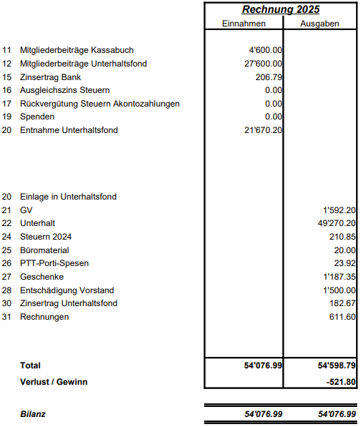

Slide 20
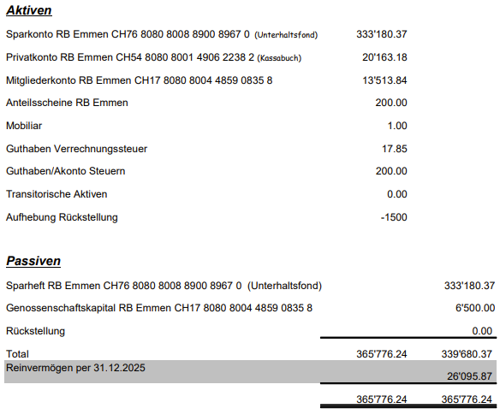

Slide 21
Jahresrechnung 2025 - Revisor/in
Wort der Revisorin und des Revisoren
Abstimmung: Jahresrechnung 2025

Slide 22
AGENDA
Begrüssung
Feststellung der Beschlussfähigkeit
Wahl der Stimmenzähler/innen
Protokoll der GV 2025
  Rückstellung Jahresbericht
Jahresrückblick 2025
  Projekte
  Ziele
Jahresrechnung 2025
Ausblick 2026
Budget 2026 und Finanzplan
Wahlen
Beiträge
Gestalltungsplan
F-35 Flugplatz Emmen
Anträge / Verschiedenes

Slide 23
Ziele
Finalisierung Gestaltungsplan
Start mit der Überarbeitung des Reglementes (nach Gestaltungsplan!!!)
Chronik veröffentlichen

Slide 24
AGENDA
Begrüssung
Feststellung der Beschlussfähigkeit
Wahl der Stimmenzähler/innen
Protokoll der GV 2025
  Rückstellung Jahresbericht
Jahresrückblick 2025
  Projekte
  Ziele
Jahresrechnung 2025
Ausblick 2026
Budget 2026 und Finanzplan
Wahlen
Beiträge
Gestalltungsplan
F-35 Flugplatz Emmen
Anträge / Verschiedenes

Slide 25
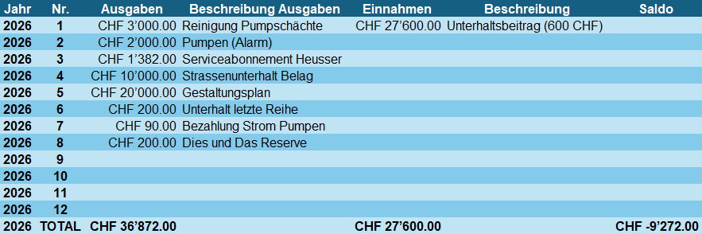
Budget 2026 - Unterhalt

Slide 26
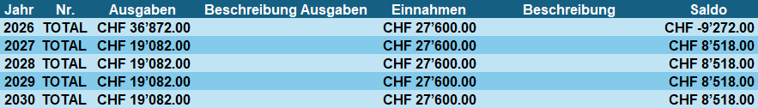
Finanzplan - Auf 5 Jahren - Unterhalt

Slide 27
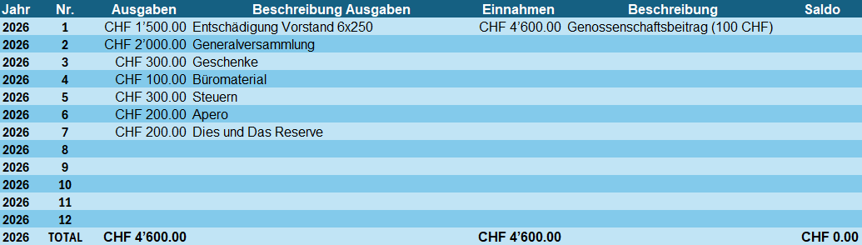
Budget 2026 - Genossenschaft

Slide 28
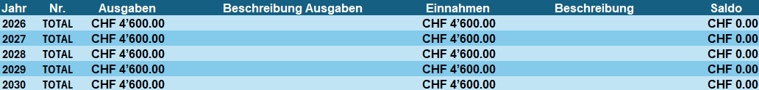
Finanzplan - Auf 5 Jahren - Genossenschaft

Slide 29
Budget 2026
Abstimmung: Budget 2026

Slide 30
AGENDA
Begrüssung
Feststellung der Beschlussfähigkeit
Wahl der Stimmenzähler/innen
Protokoll der GV 2025
  Rückstellung Jahresbericht
Jahresrückblick 2025
  Projekte
  Ziele
Jahresrechnung 2025
Ausblick 2026
Budget 2026 und Finanzplan
Wahlen
Beiträge
Gestalltungsplan
F-35 Flugplatz Emmen
Anträge / Verschiedenes

Slide 31
Wahlen Vorstand 2026
2026 ist kein offizielles Wahljahr für den Vorstand
keine Mutationen im Vorstand

Slide 32
Wahlen Berater
2026 ist kein offizielles Wahljahr für die Berater/innen
keine Mutationen

Slide 33
Wahlen Revisor
2026 ist ein offizielles Wahljahr für die Revisorinnen/Revisor
  Abstimmung: Sarah Ming
  Abstimmung: Philipp Niederberger

Slide 34
AGENDA
Begrüssung
Feststellung der Beschlussfähigkeit
Wahl der Stimmenzähler/innen
Protokoll der GV 2025
  Rückstellung Jahresbericht
Jahresrückblick 2025
  Projekte
  Ziele
Jahresrechnung 2025
Ausblick 2026
Budget 2026 und Finanzplan
Wahlen
Beiträge
Gestalltungsplan
F-35 Flugplatz Emmen
Anträge / Verschiedenes

Slide 35
Beiträge - Genossenschaftsbeitrag
Weiterhin 100 CHF
Abstimmung: Genossenschaftsbeitrag

Slide 36
Beiträge - Unterhaltsfonds
Weiterhin 600 CHF
Abstimmung: Unterhaltsfonds

Slide 37
Beiträge - Vorstandsentschädigung
Weiterhin 250 CHF
Entschädigung von 150 CHF und zusätzlich 100 CHF pro Vorstandsmitglied (inkl. Berater/innen) für gemeinsames Essen
Abstimmung: Vorstandsentschädigung

Slide 38
AGENDA
Begrüssung
Feststellung der Beschlussfähigkeit
Wahl der Stimmenzähler/innen
Protokoll der GV 2025
  Rückstellung Jahresbericht
Jahresrückblick 2025
  Projekte
  Ziele
Jahresrechnung 2025
Ausblick 2026
Budget 2026 und Finanzplan
Wahlen
Beiträge
Gestalltungsplan
F-35 Flugplatz Emmen
Anträge / Verschiedenes

Slide 39
Information Abstimmung – XXX
BITTE HIER ALLE ZU ABSTIMMENDEN PUNKTE NOTIEREN
Abstimmung:

Slide 40
AGENDA
Begrüssung
Feststellung der Beschlussfähigkeit
Wahl der Stimmenzähler/innen
Protokoll der GV 2025
  Rückstellung Jahresbericht
Jahresrückblick 2025
  Projekte
  Ziele
Jahresrechnung 2025
Ausblick 2026
Budget 2026 und Finanzplan
Wahlen
Beiträge
Gestalltungsplan
F-35 Flugplatz Emmen
Anträge / Verschiedenes

Slide 41
Neue F-35 Flieger am Flugplatz Emmen
Ausgangslage
Einführung F-35 in Emmen ab ca. 2032/33
Lärmberechnungen zeigen: Grenzwerte werden überschritten
Bund plant Schallschutzmassnahmen (insb. Fenster) für betroffene Gebäude
Emmen ist klarer Schwerpunktstandort
Geplant sind insgesamt weniger Flugbewegungen als heute (ca. halbiert), aber die Lärmwahrnehmung wird stärker sein (Spitzenbelastung)

Slide 42
Neue F-35 Flieger am Flugplatz Emmen
Schallschutz für unser Quartier
Anspruch nur bei Lage im Schallschutzperimeter
Perimeter aktuell noch nicht final festgelegt (zum jetzigen Zeitpunkt sind wir nicht darin)
Beurteilung erfolgt pro Gebäude
Teilbetroffenheit wahrscheinlich, aber keine Garantie für alle Liegenschaften
Hinweis: Wenn wir im Perimeter sind, werden die Schallschutzmassnahmen umgesetzt, es besteht keine Wahlfreiheit.

Slide 43
Neue F-35 Flieger am Flugplatz Emmen
Einflussmöglichkeiten
Öffentliche Auflage: 18.05. – 17.06.2026 (Plangenehmigungsverfahren des VBS – Genehmigung von militärischen Bauten )
Einsprachen möglich zu:
  Perimeter
  Lärmgrenzwerten
  Betriebsreglement

Slide 44
Neue F-35 Flieger am Flugplatz Emmen
Einflussmöglichkeiten
Wir haben eine Vorlage für die Einsprache erstellt und euch per Email zugestellt. Mithilfe der Anleitung könnt ihr sehr einfach die Einsprache einreichen
Bei Fragen könnt ihr gerne auf uns zukommen
Möchten wir als Quartier noch eine zusätzliche Einsprache vornehmen?
  Abstimmung: Zusätzliche Einsprache über den Permiter/Lärmgrenzwert/Betriebsreglement für die neuen F-35 Flieger

Slide 45
AGENDA
Begrüssung
Feststellung der Beschlussfähigkeit
Wahl der Stimmenzähler/innen
Protokoll der GV 2025
  Rückstellung Jahresbericht
Jahresrückblick 2025
  Projekte
  Ziele
Jahresrechnung 2025
Ausblick 2026
Budget 2026 und Finanzplan
Wahlen
Beiträge
Gestalltungsplan
F-35 Flugplatz Emmen
Anträge / Verschiedenes

Slide 46
Defekte Strassenlampen
Leider ist nicht einfach nur die Strassenlaterne defekt
Es scheint etwas an der Stromzufuhr zur Strassenlaterne nicht in Ordnung zu sein
Die CKW prüft nun das weitere Vorgehen mit der Gemeinde
Sobald wir weitere Informationen erhalten, werden wir diese weiterleiten

Slide 47
Anträge / Verschiedenes
Kaspi-Fest
  Für einfachere Organisation haben wir ein separates Konto für das Kaspifest erstellt.
    Einkäufe etc. können von dort getätigt werden
    Kaspi-Fest muss selbsttragend sein
  OK entscheidet selbst über Art der Durchführung
  Datum 2026 bereits fix: 27.06.2026
  OK 2026: Freiwillige vor!!!
Bestellung Heizöl: Liste liegt vor
Kontaktliste liegt auf (inkl. Spalte Geburtstag für zukünftige Gratulationen) - Firstresponder

Slide 48
Einfach mal Danke sagen
Danke Seppi Odermatt für den super Unterhalt der Strasse in der letzten Reihe.
Danke Rita Schürmann für die Unterstützung und Besorgung der Geschenke
Danke Rita, Marco und Sven Kumschik und Lucas Giese für das tolle jährliche Kaspi Fest
Danke an alle, die noch irgend einen Beitrag an die Gemeinschaft geleistet haben…
Wir sind euch sehr Dankbar und schätzen eure Arbeit!

